Slide 1
Etude des transformations chimiques
Partie I

Slide 2
Objectifs du chapitre
1. Ecrire l’équation d’une équation chimique pondérée en respectant les règles d’écriture
2. Pour une réaction chimique complète :
déterminer si les réactifs sont oui ou non en proportions stœchiométriques en justifiant sur base de valeurs chiffrées
déterminer le réactif limitant (proportions non stoechio.) en justifiant sur base de valeurs chiffrées
calculer des quantités de matière pour un rendement de réaction donné et vice versa
3. Pour une réaction chimique limitée à un équilibre :
calculer la constante d’équilibre sur base des concentrations molaires (Kc)
calculer la composition d’un système à l’équilibre

Slide 3
réaction chimique & équation chimique
La réaction chimique est un événement.
L’équation chimique est la façon de représenter l’événement.
L’évènement est la ou les transformation(s) d’une ou plusieurs molécules.

Slide 4
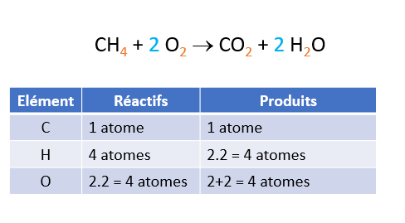
équations chimiques
Conformes au principe de conservation des atomes (et des charges)
Exemple: le gaz de ville qui brûle
CH₄ + 2 O₂ → CO₂ + 2 H₂O
Les réactifs sont CH₄ et O₂
Les produits sont CO₂ et H₂O
Les indices stœchiométriques multiplient le symbole de l’élément (atome) qui précède.
Les coefficients stœchiométriques multiplient la formule chimique (molécule) qui suit.

Slide 5
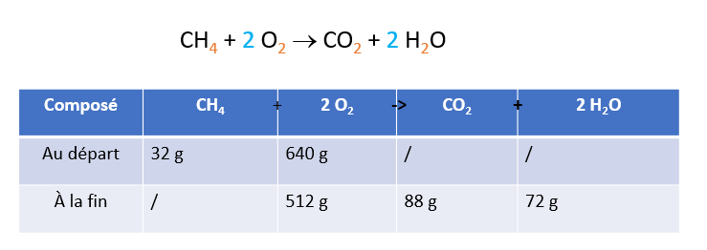
équations chimiques
Conformes au principe de conservation de la matière (Lavoisier)
masse totale de réactifs = masse totale de produits
(+ réactifs en excès)
32 + 640 => 672 g 88 + 72 + 512 => 672 g

Slide 6
Pondération des équations chimiques
Il s’agit de placer des coefficients (souvent des nombres entiers) DEVANT les molécules de manière à égaler le nombre d’atomes à gauche (réactifs) et à droite (produits) de la flèche.
ATTENTION, cela suppose que les molécules soient correctement écrites (cf. chapitre 1) !
Exemples: 2 NaOH + H₂SO₄ -> Na₂SO₄ + 2 H₂O
Fe₂S₃ + 6 HCl → 2 FeCl₃ + 3 H₂S
Exemples: NaOH + H₂SO₄ -> Na₂SO₄ + H₂O
Fe₂S₃ + HCl → FeCl₃ + H₂S

Slide 7
Pondération des équations chimiques
Pondérez les équations suivantes :
Al₂(CO₃)₃ + HNO₂ -> Al(NO₂)₃ + H₂CO₃
NaOH + H₃PO₄ -> Na₃PO₄ + H₂O
P₂O₅ + H₂O -> H₃PO₄
nitrate d’argent et chlorure de fer III -> chlorure d’argent et nitrate de fer III

Slide 8
Pondération des équations chimiques
Pondérez les équations suivantes :
Al₂(CO₃)₃ + 6 HNO₂ -> 2 Al(NO₂)₃ + 3 H₂CO₃
3 NaOH + H₃PO₄ -> Na₃PO₄ + 3 H₂O
P₂O₅ + 3 H₂O -> 2 H₃PO₄
3 AgNO₃ + FeCl₃ -> 3 AgCl + Fe(NO₃)₃

Slide 9
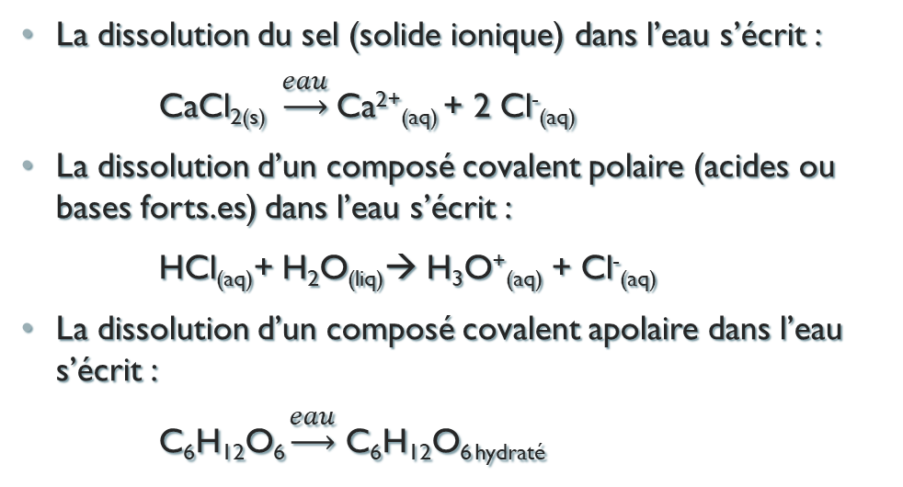
Présence de charges et solutions aqueuses
La dissolution du sel (solide ionique) dans l’eau s’écrit :
CaCl_{2(s)} $\underset{→}{eau}$ Ca²⁺_{(aq)} + 2 Cl⁻_{(aq)}
La dissolution d’un composé covalent polaire (acides ou bases forts.es) dans l’eau s’écrit :
HCl_{(aq)}+ H₂O_{(liq)}→ H₃O⁺_{(aq)} + Cl⁻_{(aq)}
La dissolution d’un composé covalent apolaire dans l’eau s’écrit :
C₆H₁₂O₆ $\underset{→}{eau}$ C₆H₁₂O_{6 hydraté}

Slide 10
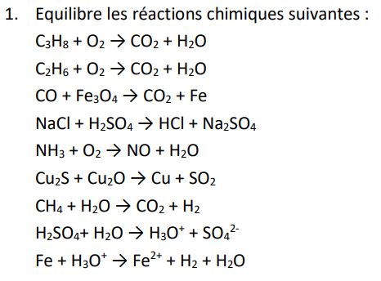

Exercice 1 des notes

Slide 11
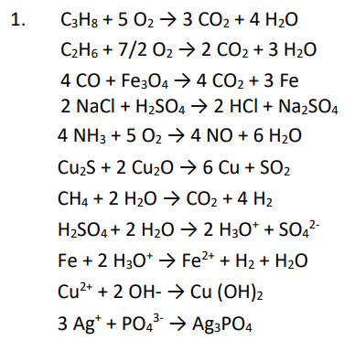
Exercice 1 des notes: solution
2 H₂O

Slide 12
Différents types de réactions chimiques
Critère = nature de la réaction
  Réactions redox (cf. chapitre 9) : avec changement du N.O. de certains atomes
  Réactions d’échanges ioniques : sans changement du N.O. des atomes.
Critère = mécanisme réactionnel
  Réactions d’addition : A+B → AB
  Réactions de décomposition : AB → A + B
  Réactions de substitution : AB + C → CB + A ou AB + CD → AD + CB
Critère = nature du produit formé
  Réactions de précipitation : NaCl(aq) + AgNO₃ (aq) -> AgCl(s) (précipité) + NaNO₃(aq)
  Réactions de complexation (abordées en bloc 2)

Slide 13
Réactions complètes et réactions limitées à un équilibre
Réactions complètes (Réactifs → Produits)
=> Se déroule jusqu’à épuisement d’un réactif (le limitant) au moins
→
n (mol) | 2 HCl | Ca(OH)₂ | CaCl₂ | 2 H₂O
t0 (début) | 0,5 | 0,8 | / | /
tf (fin) | 0 | 0,8-0,25 = 0,55 | 0,25 | 0,5
+
+
→
+
n (mol) | 2 HCl | Ca(OH)₂ | CaCl₂ | 2 H₂O
t0 (début) | 0,5 | 0,25 | / | /
tf (fin) | 0 | 0 | 0,25 | 0,5
+

Slide 14
Réactions complètes et réactions limitées à un équilibre
Réactions limitées à un équilibre (Réactifs ⇌ Produits)
  Aucun des réactifs n’est épuisé totalement
  Réaction directe (→) et réaction inverse (←) se produisent en même temps
  A l’équilibre, les 2 réactions ont la même vitesse même si on a l’impression que rien ne change
⇌
n (mol) | 2 H₂ | O₂ | 2 H₂O
t0 (début) | 0,8 | 0,4 | /
tf (fin) | 0,8-2.x | 0,4-x | 2.x
+

Slide 15
Étude quantitative de réactions chimiques complètes
La stoechiométrie

Slide 16

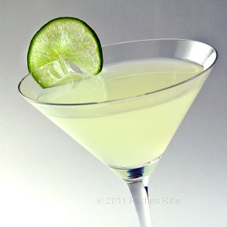
Qu'est-ce que la stœchiométrie ?
Marquise aux citrons (10 pers.)
Prendre 1 L de vin blanc de Moselle
Ajouter 400 g de sucre fin et bien mélanger
Ajouter 500 mL de Gin
Ajouter le jus de 6 citrons
Mélanger le tout et conserver au frigo
Juste avant de servir, verser
1 bouteille d'eau pétillante fraîche
Tchin tchin !

Slide 17
Qu'est-ce que la stœchiométrie ?
Marquise aux citrons (10 pers.)
Prendre 1 L de vin blanc de Moselle
Ajouter 400 g de sucre fin et bien mélanger
Ajouter 500 mL de Gin
Ajouter le jus de 6 citrons
Mélanger le tout et conserver au frigo
Juste avant de servir, verser
1 bouteille d'eau pétillante fraîche
Tchin tchin !
Proportions
déterminées
=
"stœchiométrie"

Slide 18
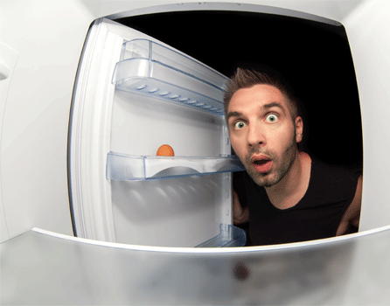
A quoi sert la stœchiométrie ?

Slide 19
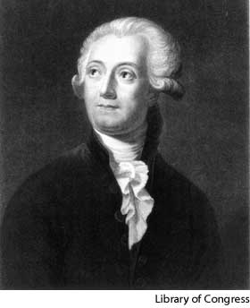
C'est pareil pour la chimie…
2 H₂ + O₂ → 2 H₂O
Bilan moléculaire | 2 molécules de dihydrogène réagissent avec 1 molécule de dioxygène pour former 2 molécules d’eau.
Bilan molaire | 2 moles de dihydrogène réagissent avec 1 mole de dioxygène pour former 2 moles d’eau.
Bilan massique | 4,04 g de dihydrogène réagissent avec 32,0 g de dioxygène pour former 36,04 g.
Bilan atomique | 4 atomes d'hydrogène et 2 atomes d'oxygène avant et après réaction.
Loi de conservation de la matière de
A. Lavoisier

Slide 20
Conditions stoechiométriques
Quantités de réactifs respectent les proportions indiquées par l’équation
2 H₂ + O₂ → 2 H₂O
Tous les réactifs sont consommés !

Slide 21
Conditions stoechiométriques
Quantités de réactifs respectent les proportions indiquées par l’équation
2 H₂ + O₂ → 2 H₂O
Tous les réactifs sont consommés !

Slide 22

Conditions non-stoechiométriques
Quantités de réactifs ne respectent PAS les proportions indiquées par l’équation
2 H₂ + O₂ → 2 H₂O
Réactif en
EXCES
Réactif LIMITANT
(= en défaut)
est partiellement consommé
est totalement consommé

Slide 23
Comment prévoir les quantités formées
si les conditions stoechio. ne sont pas respectées?
Partons d’un exemple….
A l’état gazeux, on fait réagir 60 g de dihydrogène avec 56 g de diazote. Quelle masse d’ammoniac sera formée ?
Réactifs ? Produit ?
Equation de la réaction ?

Slide 24
 | N₂ + | H₂ | → NH₃
Equilibrer | N₂ + | 3 H₂ | → 2 NH₃
Lecture
moléculaire | 1 molécule de N₂ | + 3 molécules de H₂ | → 2 molécules de NH₃
macroscopique | 1 mole de N₂ | + 3 moles de H₂ | → 2 moles de NH₃
x 6,02 10²³
x nombre d’Avogadro

Slide 25
Exemple:
N₂ + 3 H₂ → 2 NH₃
Réaction | N₂ + | 3 H₂ | → 2 NH₃
m⁰ (g) | 56 | 60 | 0
M (g/mol) | 28 | 2 | 17
n⁰ (mol)
2
30
0
Conditions stoechio si :
n⁰ H₂ = 3* n⁰ N₂
30 3*2 = 6
Conditions non stoechio et N₂ = réactif limitant
Ici, on a :
>

Slide 26
Réactif limitant = N₂: entièrement consommé
N₂ + 3 H₂ → 2 NH₃
Réaction | N₂ + | 3 H₂ | → 2 NH₃
n⁰ (mol) | 2 | 30 | 0
n^{engagé} (mol)
n^{f} (mol)
2
3*2 = 6
2*2 = 4
2-2 = 0
30-6 = 24
0+4 = 4

Slide 27
Bilan massique:
N₂ + 3 H₂ → 2 NH₃
Réaction | N₂ + | 3 H₂ | → 2 NH₃ | TOTAL
m⁰ (g) | 56 | 60 | 0 | 116
m^{engagé} (g) | 56 | 12 (6*2) | 68 (4*17) | -
m^{f} (g) | 0 | 48 | 68 | 116

Slide 28
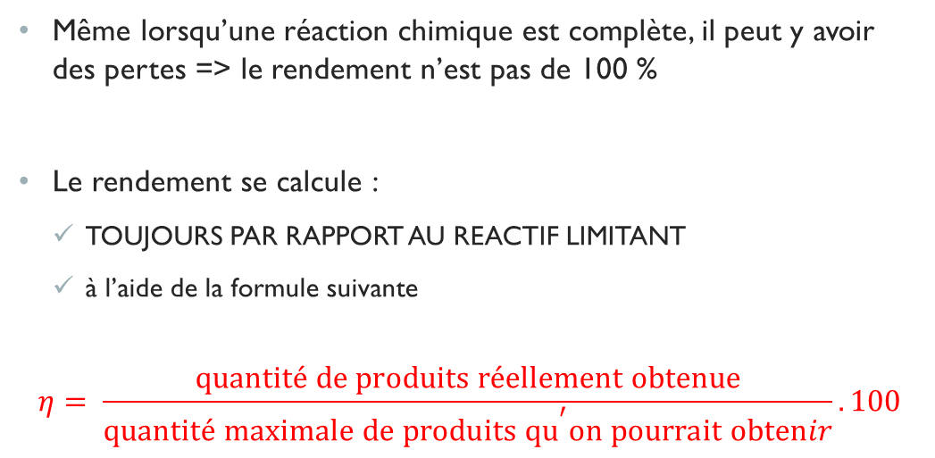
Rendement d’une réaction chimique
Même lorsqu’une réaction chimique est complète, il peut y avoir des pertes => le rendement n’est pas de 100 %
Le rendement se calcule :
  TOUJOURS PAR RAPPORT AU REACTIF LIMITANT
  à l’aide de la formule suivante
$$η= \frac{\text{quantit}\text{é }\text{de} \text{produits} \text{r}\text{é}\text{ellement} \text{obtenue}}{\text{quantit}\text{é }\text{maximale} \text{de} \text{produits} \text{q}{\text{u}}^{\text{′}}\text{on} \text{pourrait} \text{obten}ir}.100$$

Slide 29
Rendement d’une réaction chimique: exemple
On attaque 54 mg d’aluminium par 40 ml de HCl 0,5 M et on obtient du dihydrogène gazeux et du chlorure d’aluminium en solution.
Le volume de gaz obtenu mesuré dans les CNTP est de 61 ml.
Quel est le rendement de la réaction ?

Slide 30
Rendement d’une réaction chimique: exemple
On attaque 54 mg d’aluminium par 40 ml de HCl 0,5 M et on obtient du dihydrogène gazeux et du chlorure d’aluminium en solution. Le volume de gaz obtenu mesuré dans les CNTP est de 61 ml. Quel est le rendement de la réaction ?
Réaction: 2 Al(s) + 6 HCl(aq) → 2 AlCl₃(aq) + 3 H₂(g)
Al: 27 g/mol => n°Al = 0,054/27 = 0,002 mol
n°HCl = 0,5.0,040 = 0,02 mol
n°HCl/n°Al = 10 ≠ 3 => on n’est pas dans les proportions stœchiométriques (6/2)
Pour 0,002 mol d’Al, on a besoin de 0,006 mol de HCl.
Or, on a 0,02 mol de HCl
Donc HCl est en excès et Al est limitant => Al est entièrement consommé

Slide 31
Rendement d’une réaction chimique: exemple
n (mol) | 2 Al | 6 HCl | 2 AlCl₃ | 3 H₂
t0 (début) | 0,002 | 0,02 | / | /
tf (fin) | 0 | 0,02-3.0,002 = 0,014 | 0,002 | (0,002/2).3 =0,003
+
→
+
Dans les CNTP, on devrait produire un volume de H₂ égal à:
V = n.R.T/p = 0,003.0,082.273,15/1 = 0,067 L = 67 mL
Or on produit réellement 61 mL de H₂
Donc le rendement vaut : 100.61/67 = 91 %

Slide 32
Exercices proposés
3-21-4-5 (notes de cours)
Exercices supplémentaires (HELMo Learn)
12-22-23-33-37 (prop. stoechio)
41-43-45-47-49 (prop. non stoechio)
50-52-54-55-59 (rendement)
Notes de cours

